Slide 1
BÀI 7
BẢO QUẢN
ĐỒ DÙNG GIA ĐÌNH

Slide 2
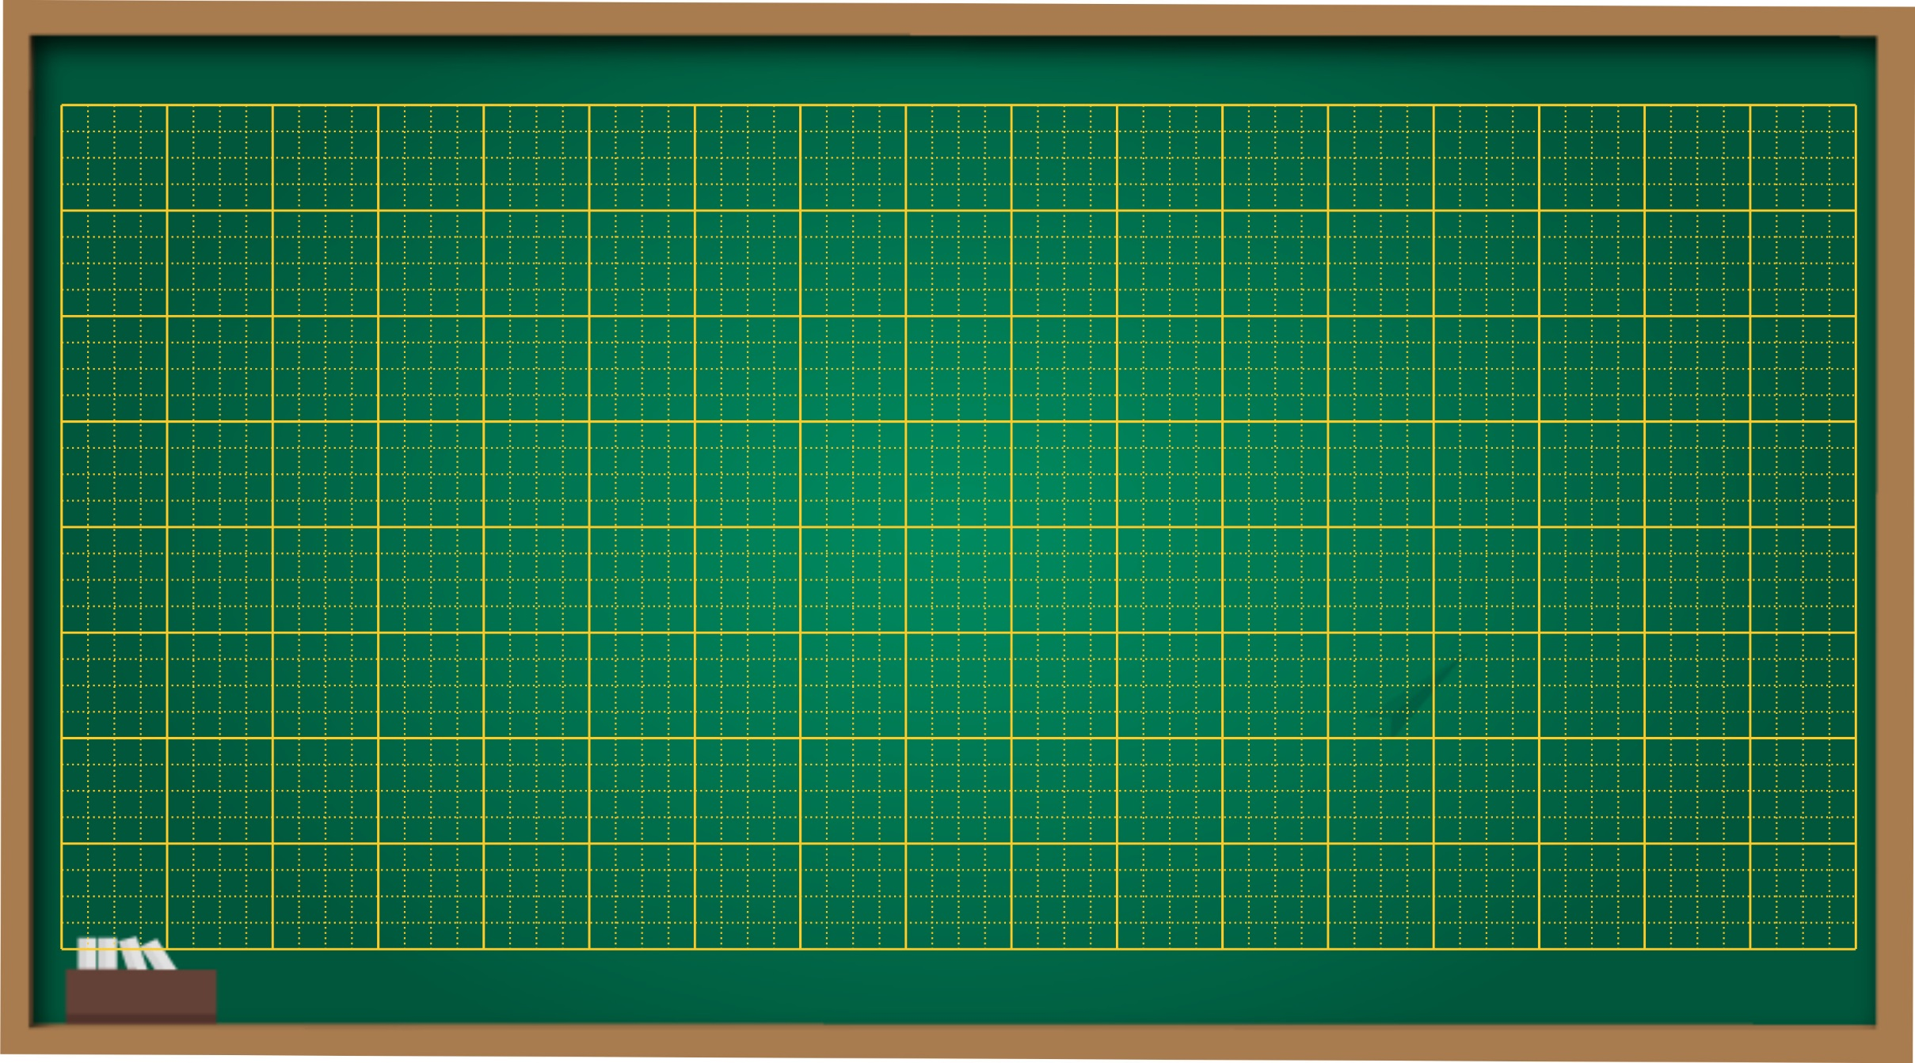
Thứ ba ngày 12 tháng 12 năm 2024
Đạo đức
Bài 8: Bảo quản đồ dùng gia đình( tiết 1)

Slide 3

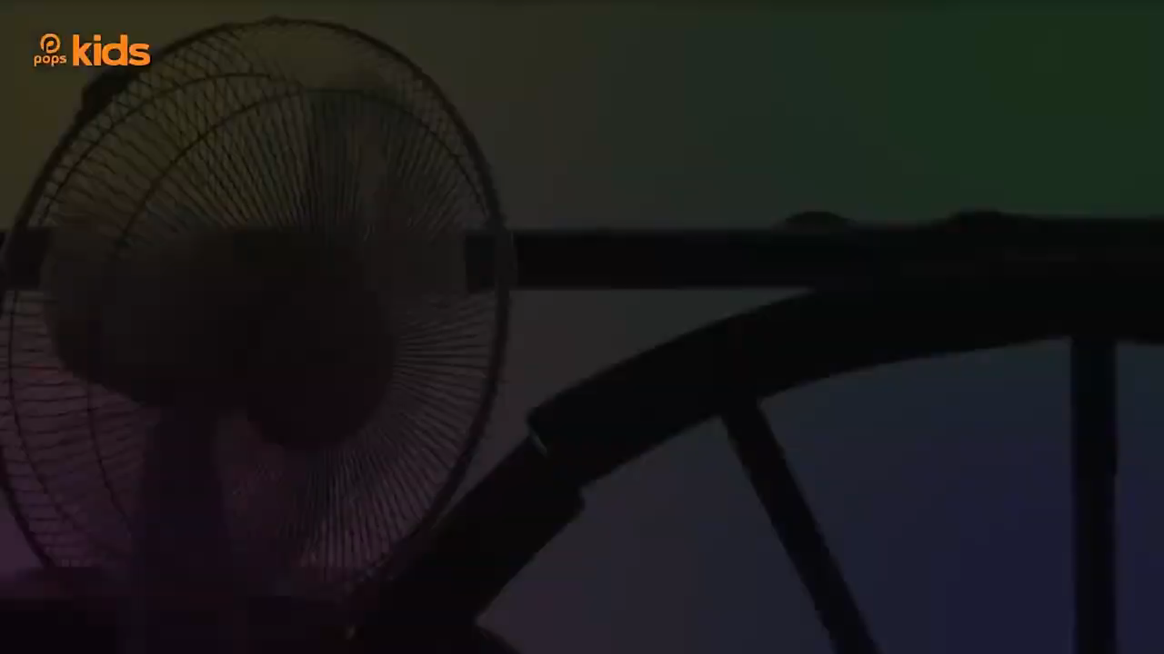
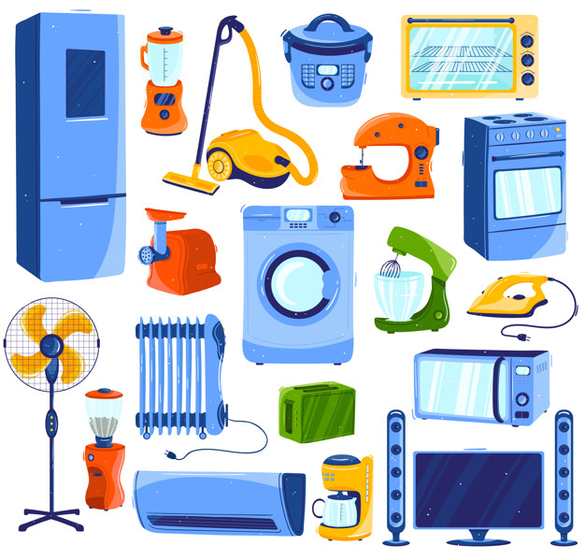
KHỞI ĐỘNG
HÁT BÀI HÁT “CÁI QUẠT MÁY”
- Kể tên những đồ dùng gia đình mà em biết.

Slide 4

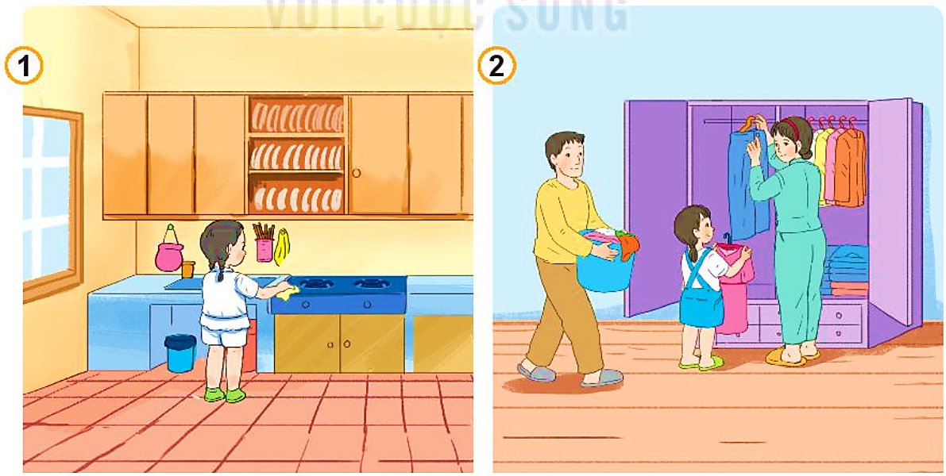
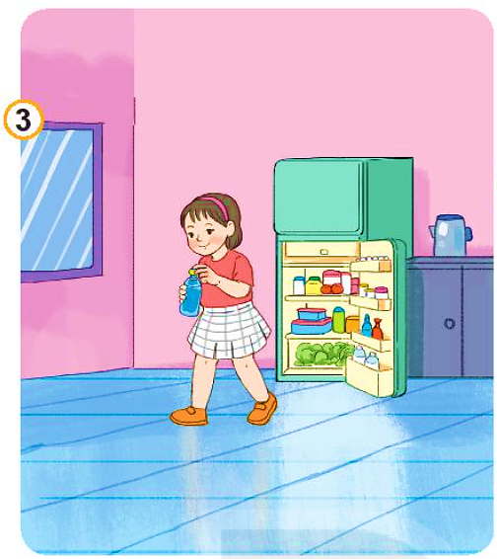
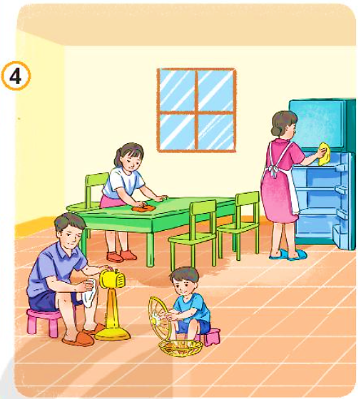
Em hãy nhận xét việc bảo quản đồ dùng gia đình của các bạn dưới đây:
KHÁM PHÁ
Bạn nhỏ lau dọn nhà bếp sạch sẽ, đồ dùng sắp xếp ngăn nắp trên tủ.
Bạn nhỏ lấy đồ trong tủ lạnh nhưng quên đóng cửa tủ.
Bạn nhỏ giúp bố mẹ gấp gọn quần áo, chăn màn vào tủ đồ.
Cả nhà đang vệ sinh các đồ dùng trong gia đình.

Slide 5
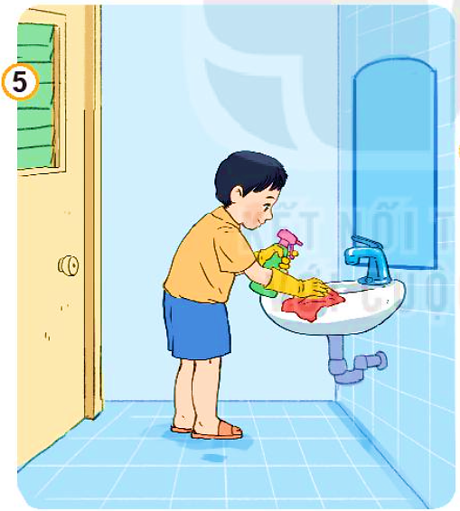
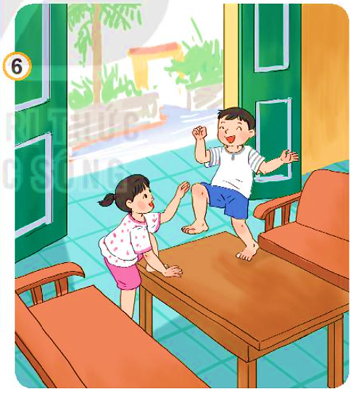

Em hãy nhận xét việc bảo quản đồ dùng gia đình của các bạn dưới đây:
KHÁM PHÁ
- Theo em, việc bảo quản đồ dùng gia đình có lợi ích gì?
Bảo quản đồ dùng gia đình giúp đồ dùng gia đình luôn sạch sẽ, bền đẹp, sử dụng bền lâu; rèn luyện tính ngăn nắp, gọn gàng và ý thức trách nhiệm trong cuộc sống.
Bạn nhỏ lau dọn bồn rửa mặt, sử dụng găng tay và bình xịt cẩn thận, sạch sẽ.
Hai anh em đùa nghịch, nhảy nhót lên bàn ghế.
- Kể thêm những việc cần làm để bảo quản đồ dùng gia đình.

Slide 6
Thứ ba ngày 19 tháng 12 năm 2024
Đạo đức
Bài 8: Bảo quản đồ dùng gia đình( tiết 2)

Slide 7

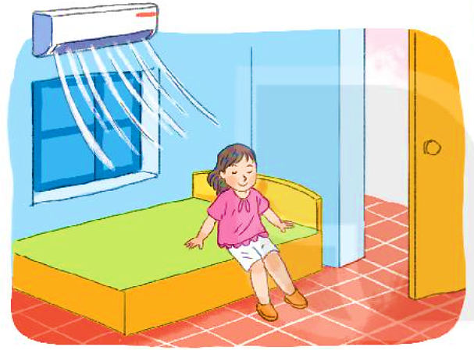


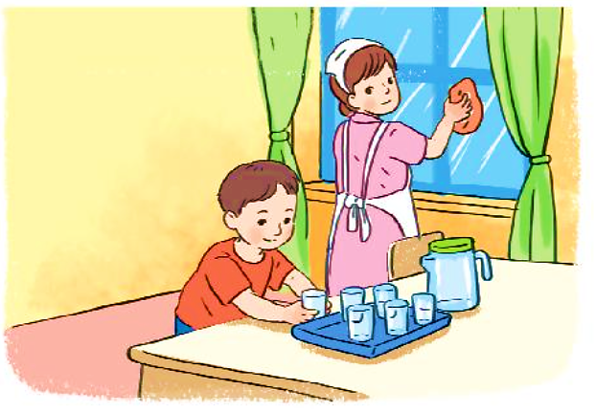
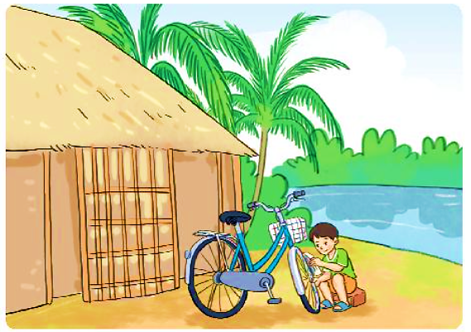
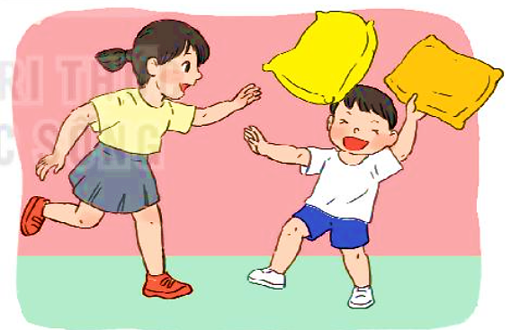
LUYỆN TẬP
1
Em đồng tình hoặc không đồng tình với việc làm nào? Vì sao?
2
Mặc dù phòng bật điều hòa nhưng Hoa thường
không đóng cửa khi ra, vào.
1
Cuối tuần, Minh thường cùng mẹ
lau dọn nhà cửa.
3
Chị em Lan hay
dùng gối để chơi
đùa.
4
Hùng thường lau xe đạp giúp mẹ.

Slide 8
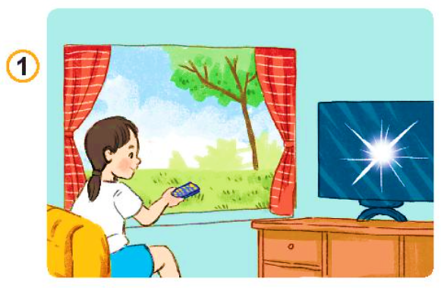
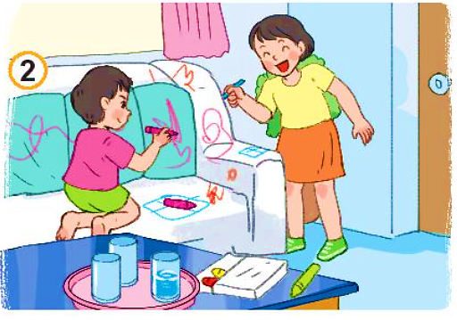
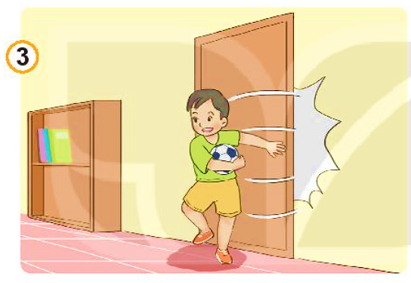
2
Đưa ra lời khuyên cho bạn
Hùng thường đóng cửa mạnh khi ra vào.
Hai chị em Nga dùng
bút vẽ lên ghế.
Chi thường tắt, mở ti vi liên tục.

Slide 9

2
Đưa ra lời khuyên cho bạn
LUYỆN TẬP
Cậu không nên tắt, mở ti vi liên tục như vậy vì sẽ dễ làm ti vi bị hỏng đấy!
Chi thường tắt, mở ti vi liên tục.

Slide 10

2
Đưa ra lời khuyên cho bạn
LUYỆN TẬP
Các cậu không nên vẽ lên ghế như vậy vì sẽ làm ghế bị bẩn, mẹ sẽ không giặt sạch được đâu!
Hai chị em Nga dùng bút vẽ lên ghế.

Slide 11
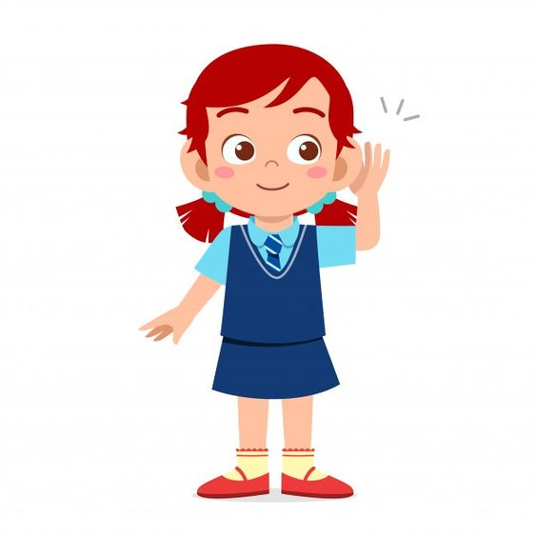
2
Đưa ra lời khuyên cho bạn
LUYỆN TẬP
Cậu hãy đóng cửa nhẹ nhàng khi ra vào nhé để tránh gây tiếng ồn và làm hỏng cửa mất!
Hùng thường đóng cửa mạnh khi ra vào.

Slide 12

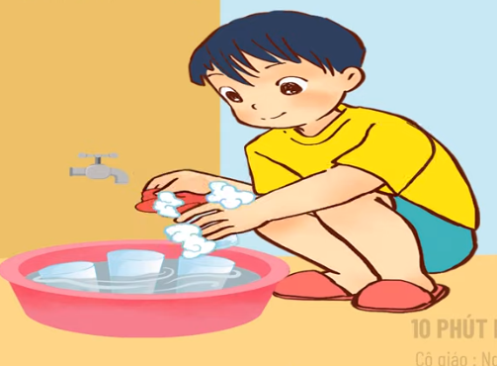
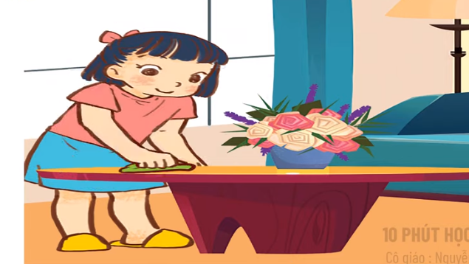
Chia sẻ về những việc em đã và sẽ làm để bảo
quản đồ dùng gia đình.
VẬN DỤNG

Slide 13
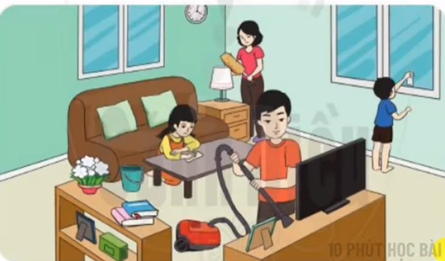
Em cùng mọi người trong gia đình thực hiện bảo quản đồ dùng gia đình.

Slide 14
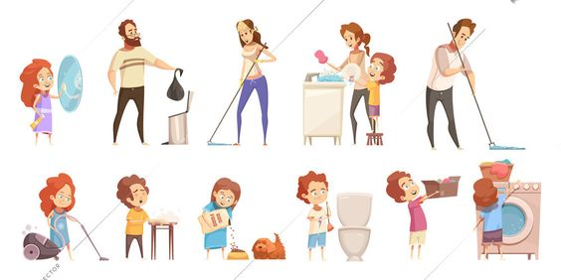
Nhắc nhở bạn bè, người thân bảo quản đồ dùng gia đình.

Slide 15

